Slide 1
Викторина: «Деревья и кустарники»
МДОУ ЦРР «детский сад» №6
г. Шуя, Ивановская область
Составила воспитатель группы №12:
Голубева Юлия Владимировна

Slide 2
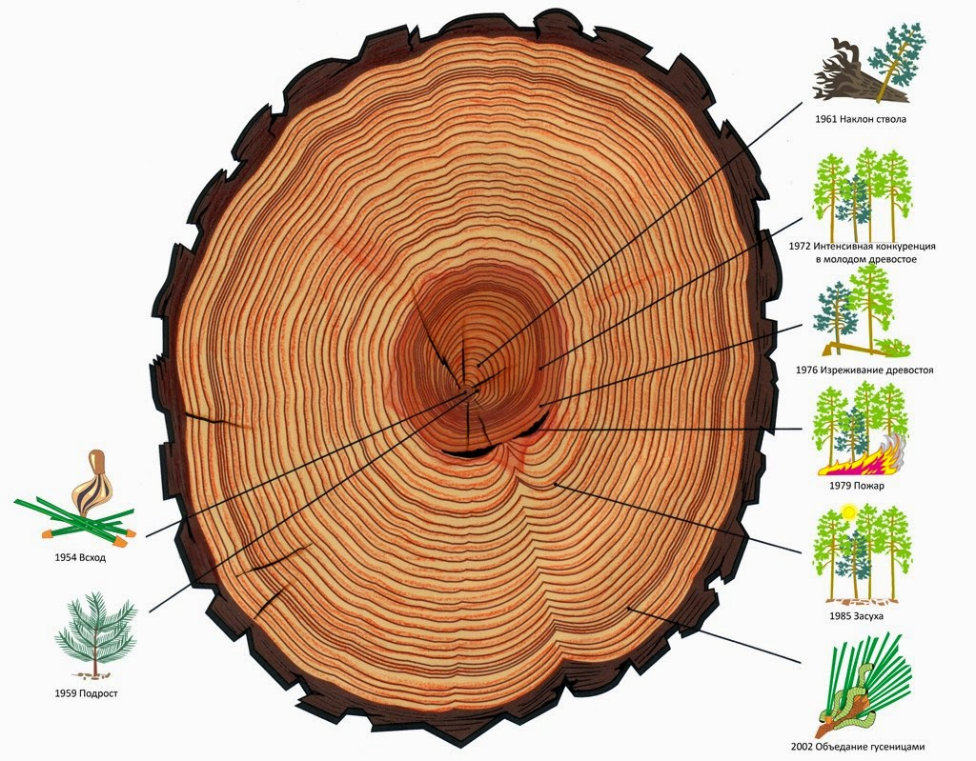
■ Что можно определить по кольцам в стволе дерева? Возраст.

Slide 3
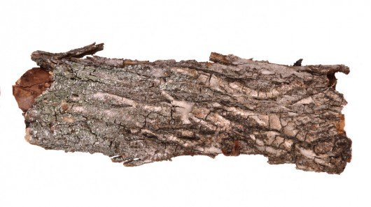
■ Что защищает внутреннюю часть дерева? Кора.

Slide 4
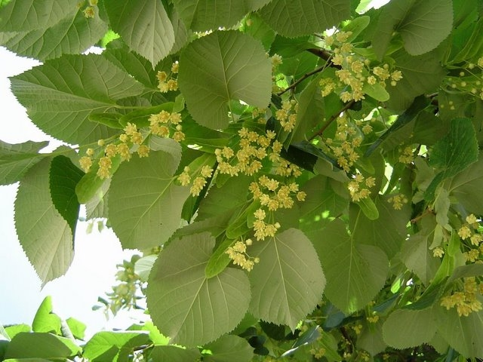
■ Из цветов какого лиственного дерева пчелы приготавливают самый вкусный мед? Липа.

Slide 5
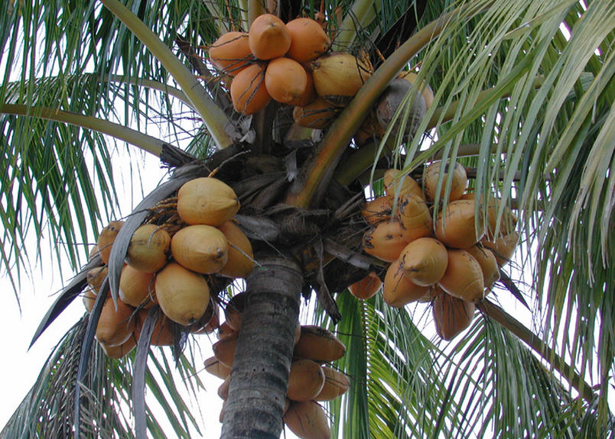
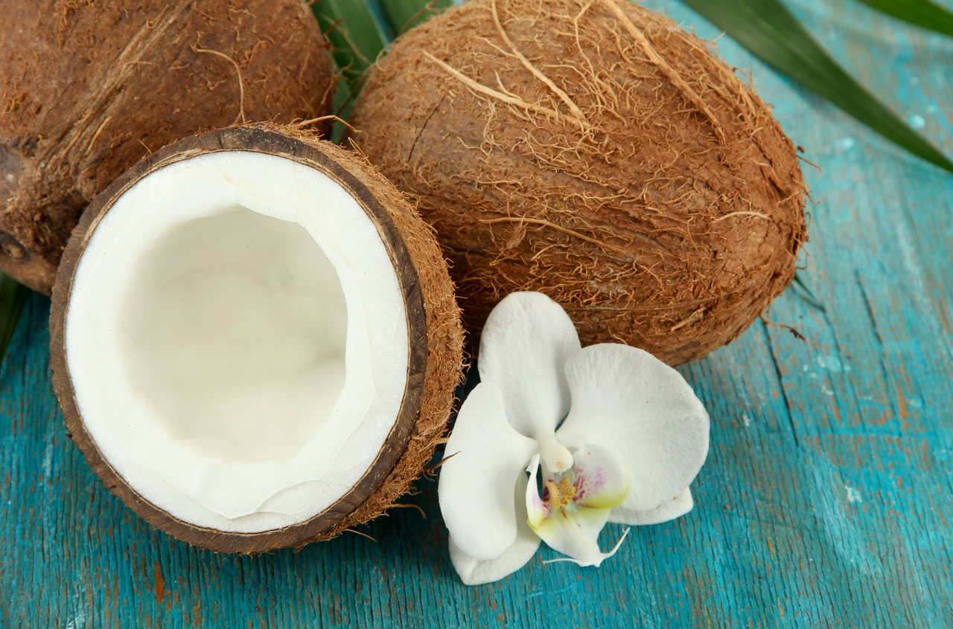
■ Какое дерево называют деревом лентяев?
Кокос. Его плоды, созревая, падают на землю сами.

Slide 6
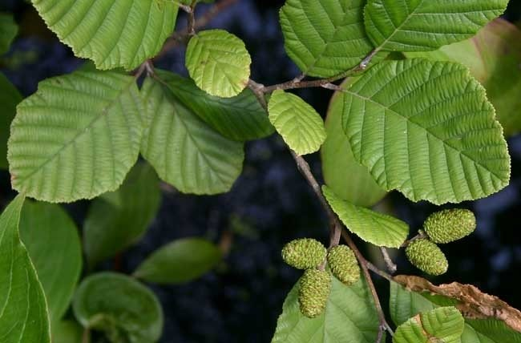
■ Листья какого дерева никогда не меняют своего цвета и опадают осенью зелеными? Листья ольхи.

Slide 7
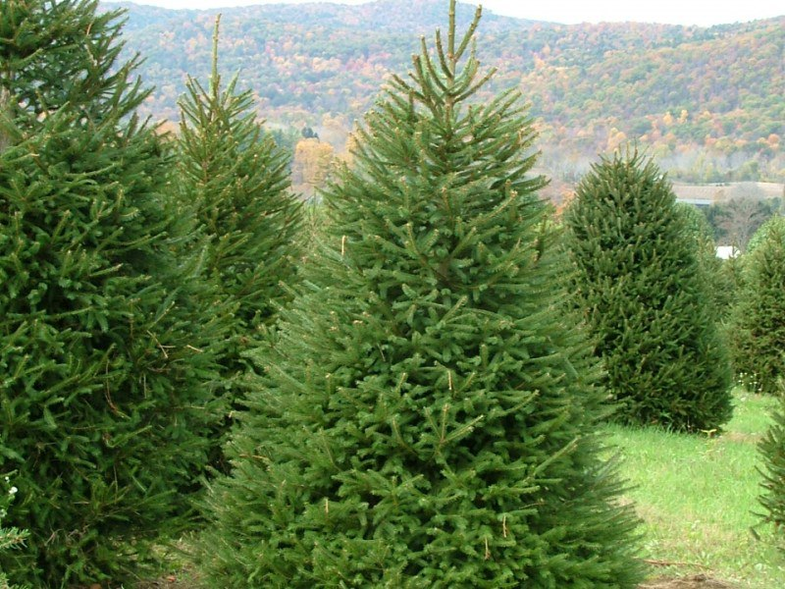
■ Из древесины какого дерева мы получаем искусственный шелк, вискозу, бездымный порох, целлулоид, скрипки, рояли и бумагу? Ель.

Slide 8
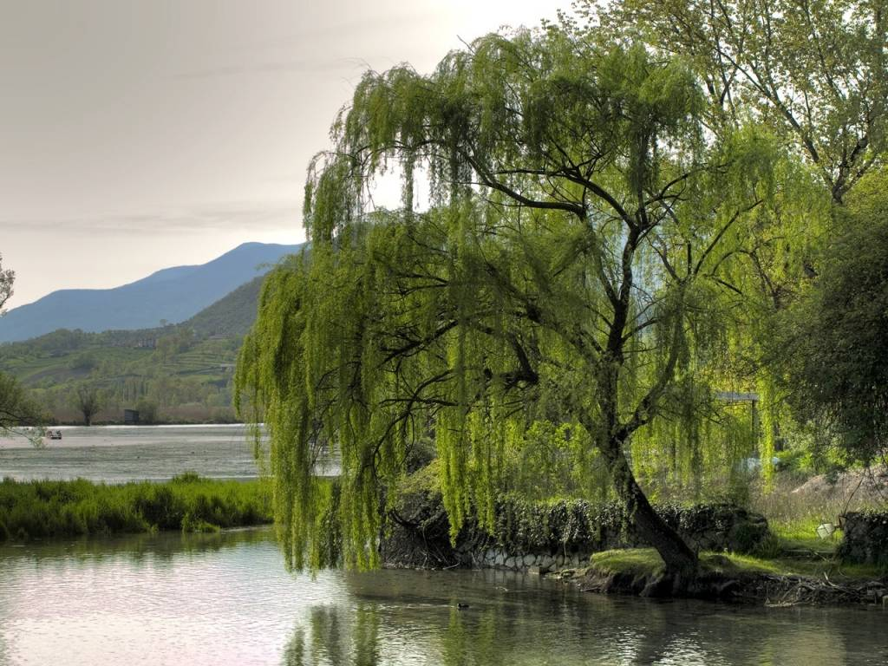
■ У какого растения сережки имеют ласковые, нежные названия — колечки, пушки, лапки? Ива.

Slide 9
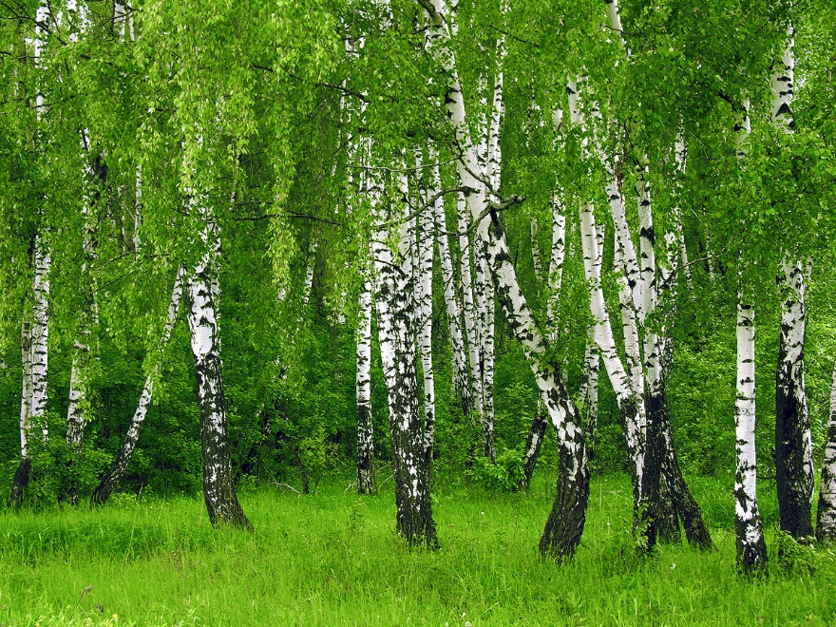
■ У какого дерева ствол белый?
У березы

Slide 10
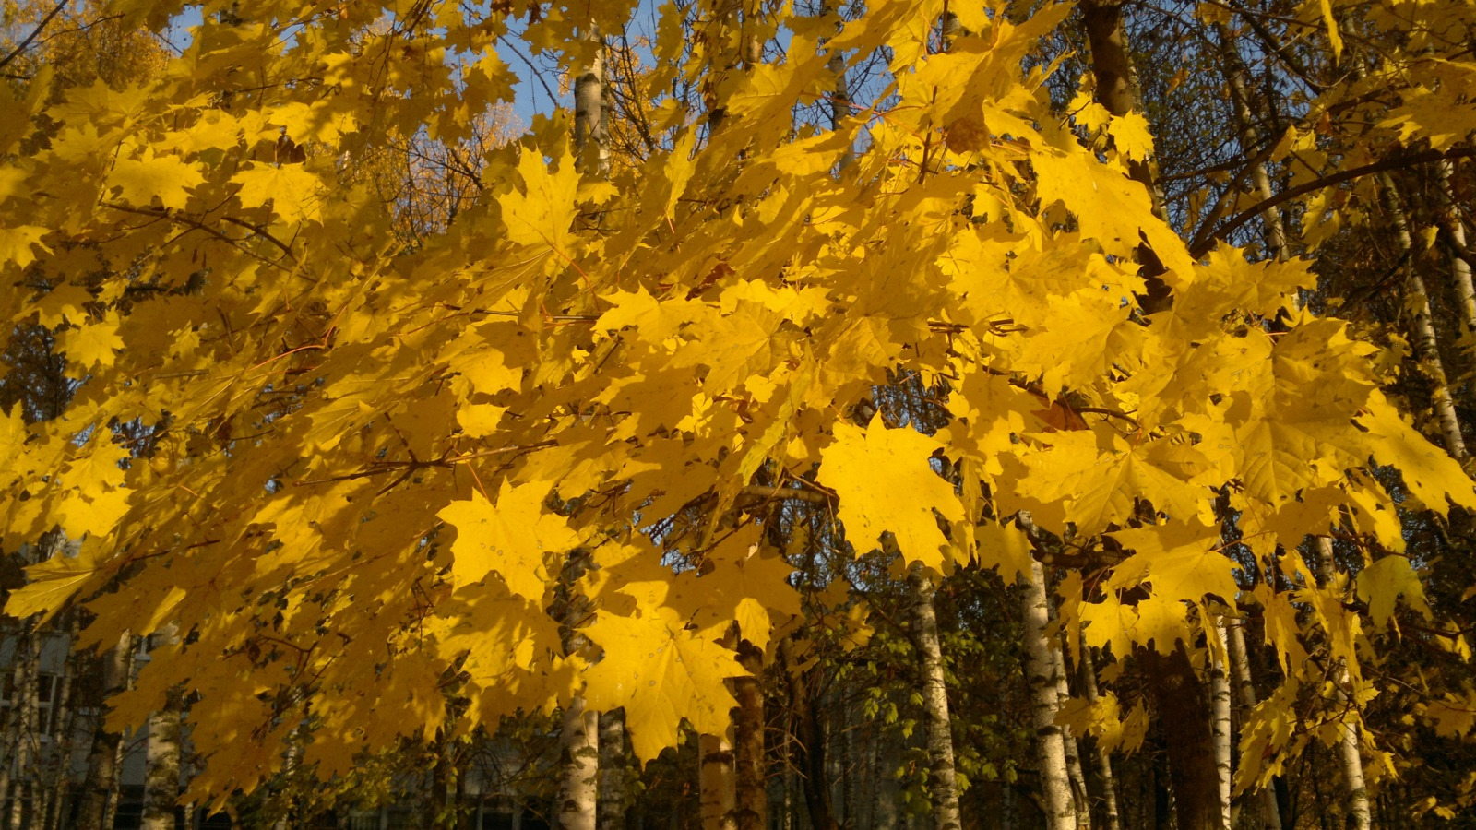
■ Какое дерево, как и береза, дает сладкий сок?
Клен.

Slide 11
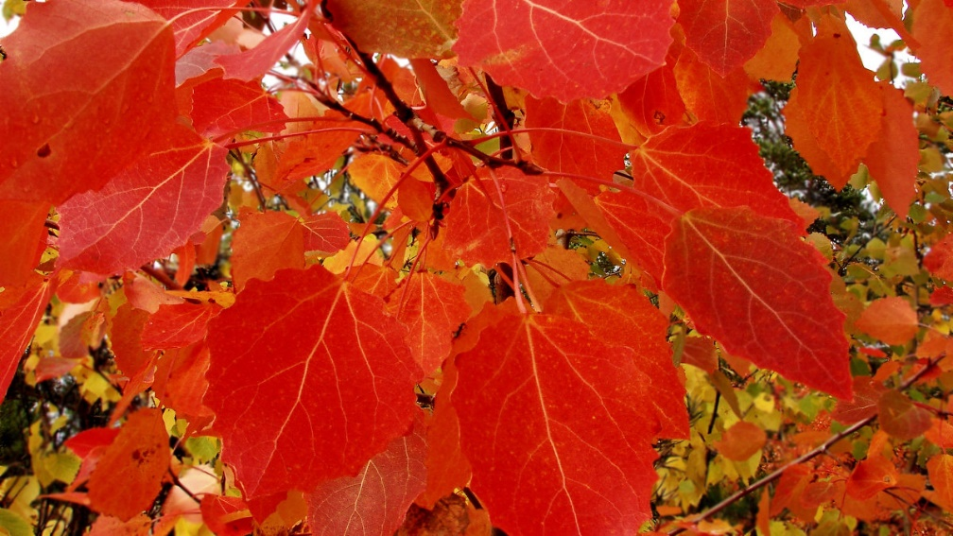
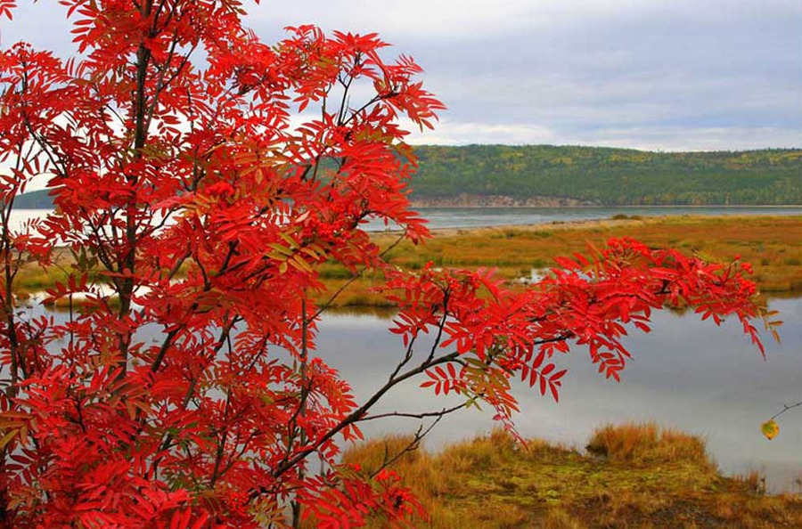
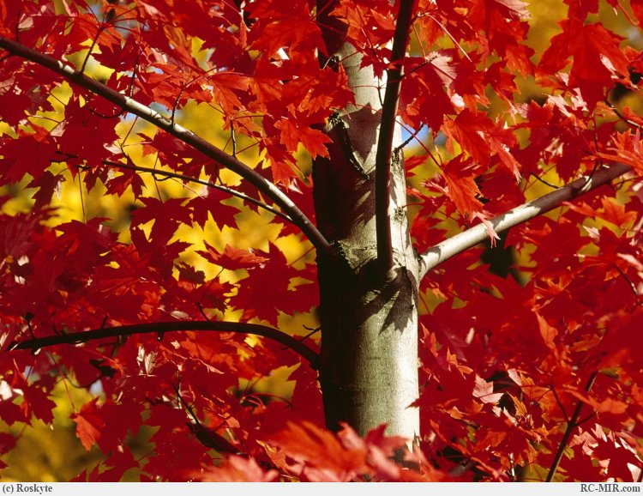
■ Листья каких деревьев осенью становятся красными? Листья рябины, осины, клена.

Slide 12
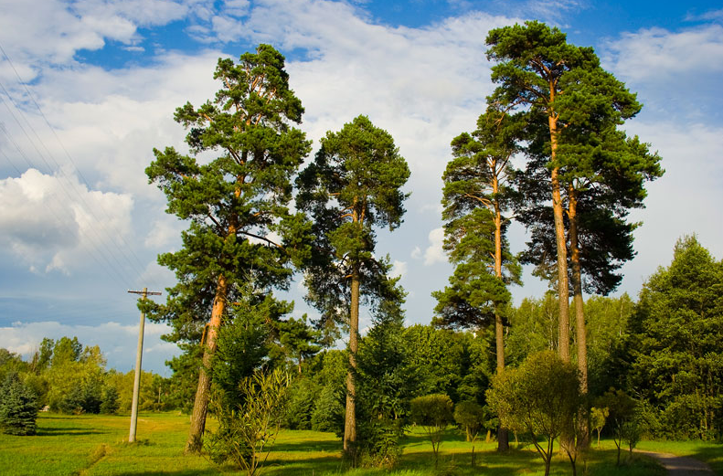
■ Древесина какого дерева используется в кораблестроении? Сосна.

Slide 13
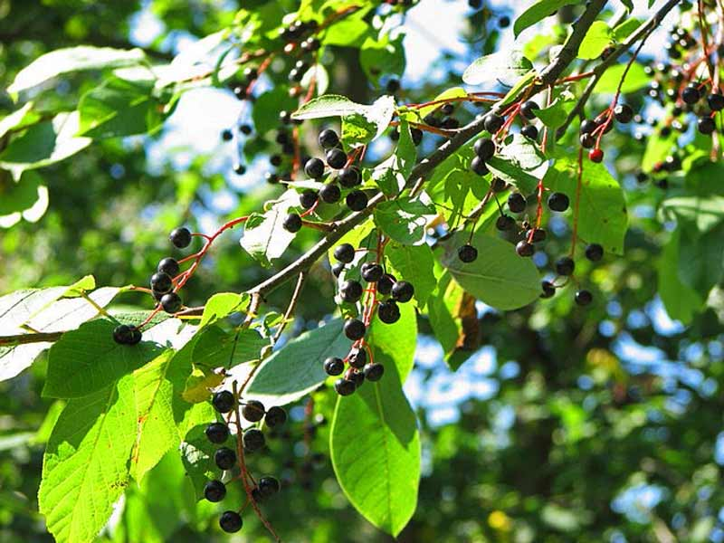
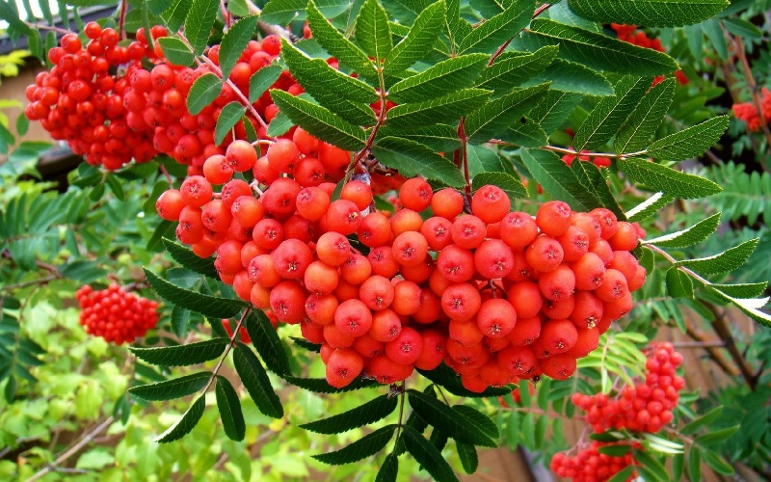
■ Какие деревья являются столовой для птиц?
Рябина, черемуха.

Slide 14
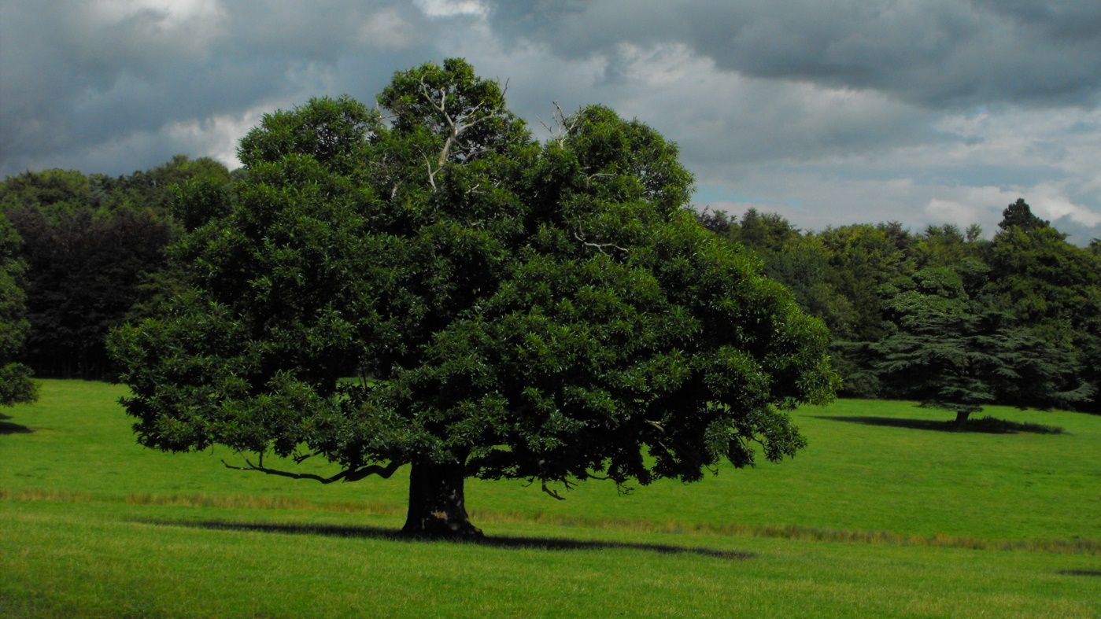
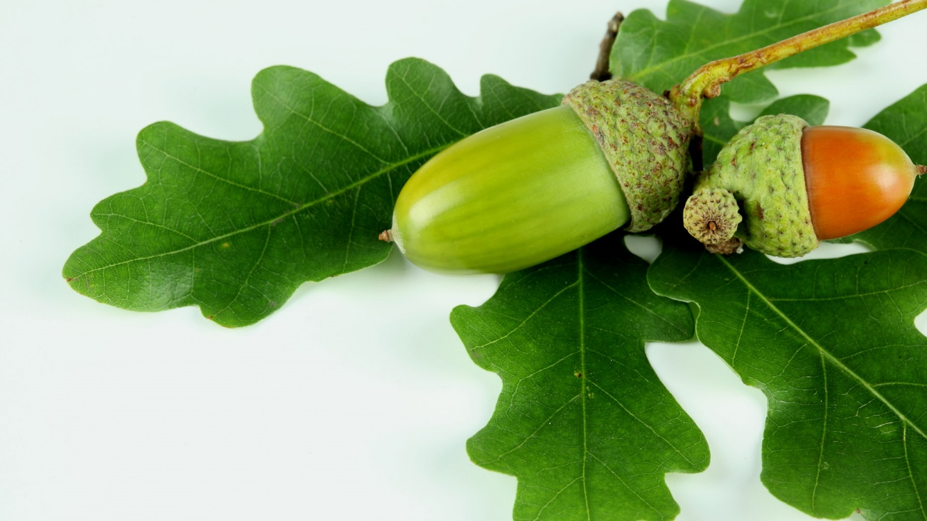
■ Из семян этого дерева можно получить муку или крупу. Можно варить кашу или печь лепешки. Можно приготовить кофе. Что это за дерево? Как называются его семена?
Дуб и желуди.

Slide 15
Блиц «В гостях у деревьев»
■ Растение с твердым толстым стволом и кроной. Дерево.
■ Одежда дерева. Кора.
■ Дерево — символ России. Береза.
■ Дерево, которое никто не пугает, а оно дрожит. Осина.
■ Дерево, из которого делают пианино. Ель.
■ Дерево, из которого делают спички. Сосна.
■ Дерево медонос — это ... Липа.
■ Дерево, которое первым желтеет. Береза.
■ Лиственный кустарник, растущий в скверах и парках, стреляющий семенами из стручков. Акация.
■ Тянется вверх из желудя. Дуб.
■ Его листья похожи на детские ладошки. Клен.
■ Щеточкой растут короткие иголочки. У елки.
■ Дерево с шарообразными яркими плодами, которые до зимы живут. Рябина.
■ Дерево, которое последним в году цветет. Липа.
■ В конце лета это растение дает вкусные, съедобные лесные орешки. Орешник.
■ Колючее разлапистое дерево. Ель.
■ В ней созревают кедровые орешки и сосновые семена. Шишка.
■ Ивовое дерево. Ракита.
■ Растение, из листьев которого делали венки для награждения олимпийцев. Лавр.

